Slide 1
Dan lastavica 19.ožujka

Slide 2
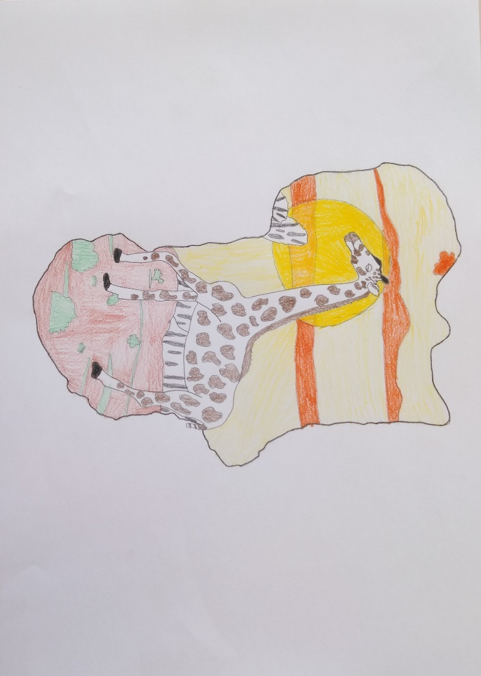


Slide 3
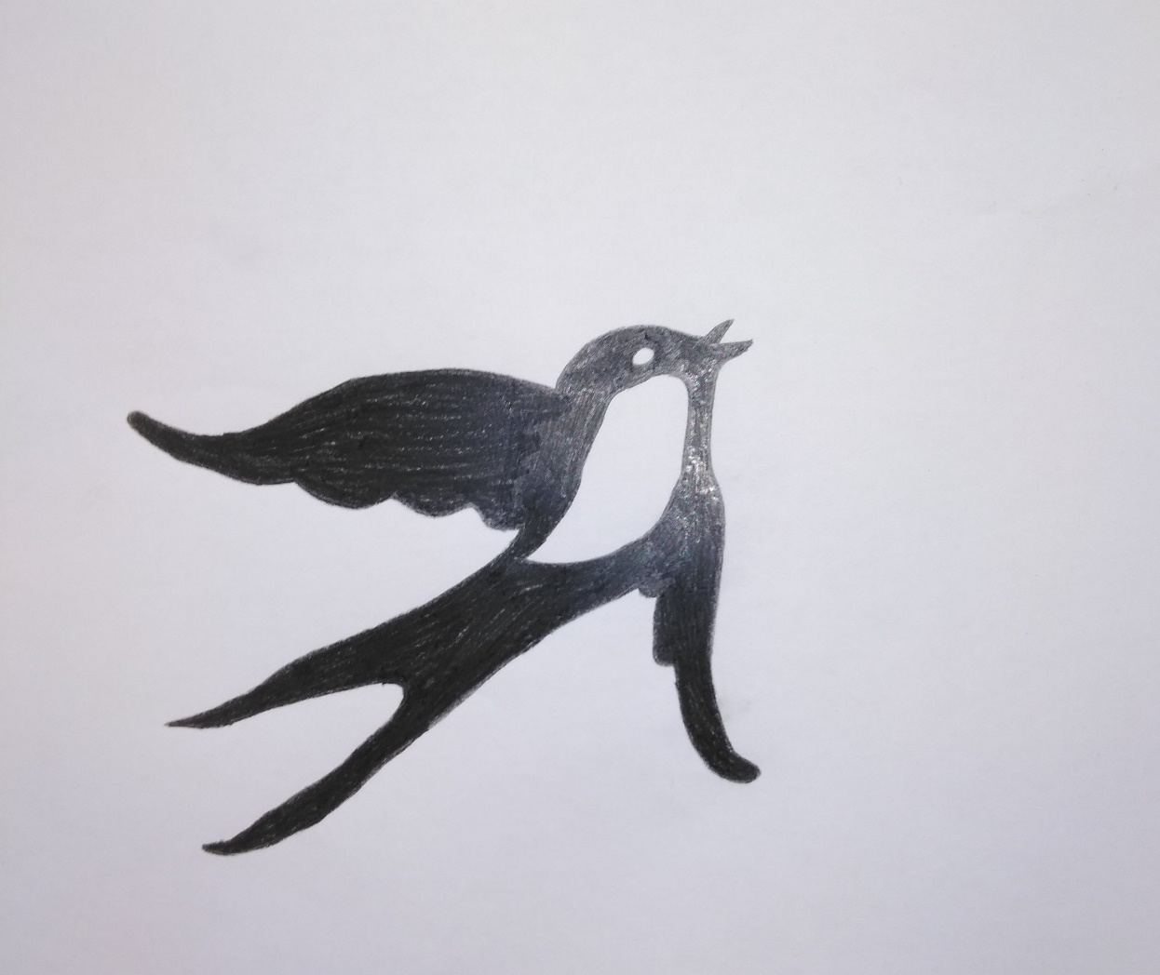

Slide 5
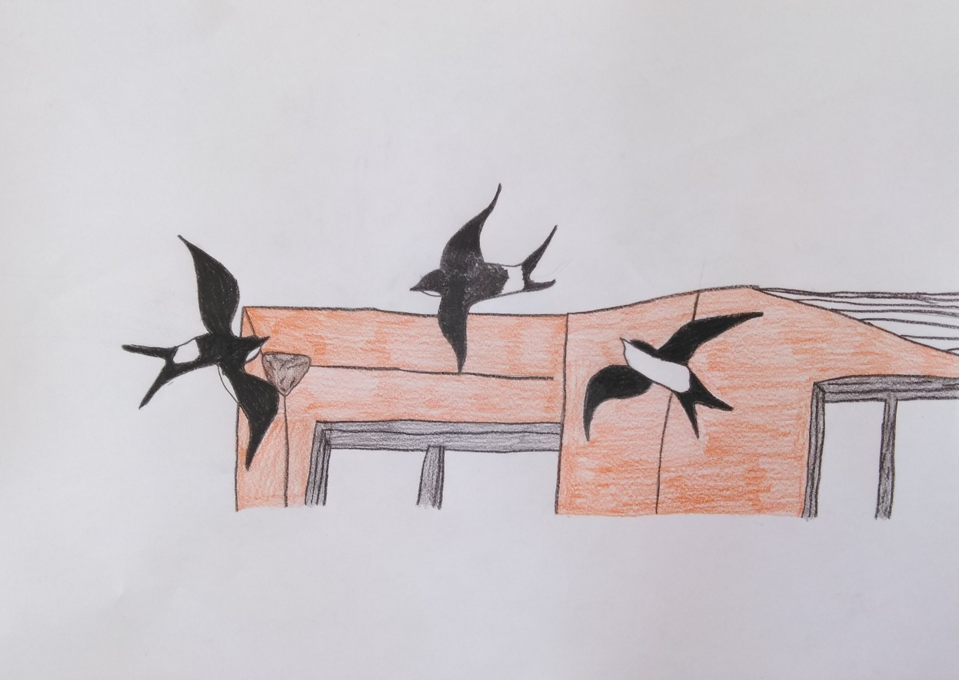

Slide 7
Izradile: učenice 4.a razreda PŠ Crivac
Učitelj: Dario Šperkov
Šk.god.2020./2021.
Marija Bučić, Lana Jurić i Ana Svalina
Crteže izradila: Ana Svalina

